Slide 1
पाठ-39
उपकरण की रोगाणुनाशन और कीटाणुशोधन विधि
)kjk
l0m0fu0@,0,u0,e0
veunhi dkSj

Slide 2
उद्देश्यों:
विसंक्रमण, कीटाणुशोधन और एंटीसेप्सिस को परिभाषित करें
2. विसंक्रमण में उपयोग किए जाने वाले भौतिक और रासायनिक एजेंटों की सूची बनाएं
3. आटोक्लेव के सिद्धांत को समझाइए। ऑटोक्लेविंग की प्रक्रिया में चरणों की सूची बनाएं
4. आमतौर पर उपयोग की जाने वाली वस्तुओं की सफाई और कीटाणुशोधन के लिए अनुशंसित तरीकों का वर्णन करें
5. रिसाव के प्रबंधन में चरणों की सूची बनाएं
6. संक्रमण नियंत्रण के सिद्धांतों की व्याख्या करें

Slide 3
विसंक्रमण: इसे उस प्रक्रिया के रूप में
परिभाषित किया जाता है जिसके द्वारा किसी वस्तु, सतह या माध्यम को सभी जीवित सूक्ष्मजीवों से मुक्त किया जाता है, चाहे वे वानस्पतिक या बीजाणु अवस्था में हों।
कीटाणुशोधन : इसका अर्थ है संक्रमण को जन्म देने में सक्षम सभी रोगजनक जीवों या जीवों का विनाश या निष्कासन।
एंटीसेप्सिस: संक्रमण की रोकथाम को इंगित करता है, आमतौर पर घावों या ऊतकों में बैक्टीरिया के विकास को रोककर।

Slide 4
एंटीसेप्टिक्स: रासायनिक कीटाणुनाशक जिन्हें
त्वचा या श्लेष्म झिल्ली पर सुरक्षित रूप से लागू
किया जा सकता है और बैक्टीरिया के विकास को रोककर संक्रमण को रोकने के लिए उपयोग किया जाता है।
जीवाणुनाशक एजेंट: जो बैक्टीरिया को मारने में सक्षम हैं।
बैक्टीरियोस्टेटिक एजेंट: जो बैक्टीरिया के गुणन को रोकते हैं।
परिशोधन: किसी लेख या क्षेत्र को माइक्रोबियल, रासायनिक, रेडियोधर्मी और अन्य खतरों सहित दूषित पदार्थों से खतरे से मुक्त करने की प्रक्रिया को संदर्भित करता है।

Slide 5
A. भौतिक एजेंट:
धूप.
सुखाने.
शुष्क गर्मी: ज्वलन, भस्मीकरण, गर्म हवा.
नम गर्मी: उबलते, पाश्चुरीकरण, सामान्य दबाव में भाप, दबाव में भाप
निस्पंदन: मोमबत्तियाँ, एस्बेस्टस पैड, झिल्ली
विकिरण
अल्ट्रासोनिक और ध्वनि कंपन

Slide 6
B. रसायन:
अल्कोहल: एथिल, आइसोप्रोपाइल, ट्राइक्लोरब्यूटानॉल
एल्डिहाइड: फॉर्मलाडेहाइड, ग्लूटाराल्डिहाइड
रंजक
हैलोजन
फिनोल
भूतल सक्रिय एजेंट
धात्विक लवण
गैसें: एथिलीन ऑक्साइड, फॉर्मलाडेहाइड, बीटा प्रोपियोलाटोइनमें से नसबंदी के प्रासंगिक तरीकों पर यहां चर्चा की गई है

Slide 7
भौतिक कीटाणुनाशक एजेंट
सूखी गर्मी
ज्वलंत : इनोकुलेटिंग लूप या वायर, संदंश और सीयरिंग स्पैटुला की नोक को एक बन्सेन लौ में तब तक रखा जाता है जब तक कि वे लाल गर्म न हो जाएं। छींटे को रोकने के लिए उन्हें जलने से पहले एक कीटाणुनाशक में डुबोया जा सकता है।
भस्मीकरण: दूषित कपड़े, जानवरों के शवों और रोग सामग्री जैसी सामग्रियों को सुरक्षित रूप से नष्ट करने के लिए उत्कृष्ट विधि। पॉलीस्टाइनिन सामग्री को जलाया नहीं जाना चाहिए क्योंकि वे गहरे, घने काले धुएं का उत्सर्जन करते हैं

Slide 8
गर्म हवा ओवन: शुष्क ताप द्वारा बंध्यीकरण
की सबसे व्यापक रूप से प्रयुक्त विधि
होल्डिंग अवधि: एक घंटे के लिए 1600 सी
कांच के बर्तन, संदंश, कैंची, स्केलपेल, सभी ग्लास सीरिंज, स्वैब, कुछ दवा उत्पाद जैसे तरल पैराफिन, डस्टिंग पाउडर और ग्रीस.
ओवन को आमतौर पर कक्ष की दीवार में हीटिंग तत्वों के साथ बिजली से गर्म किया जाता है और हवा के समान वितरण और हवा की जेब को खत्म करने के लिए पंखे के साथ फिट किया जाता है

Slide 9
ओवन में रखने से पहले कांच के बर्तन
पूरी तरह से सूखे होने चाहिए
टेस्ट ट्यूब और फ्लास्क को कागज में लपेटा जाना चाहिए
दरवाजा खोलने से पहले ओवन को लगभग दो घंटे तक धीरे-धीरे ठंडा होने देना चाहिए क्योंकि अचानक या असमान शीतलन के कारण कांच के बने पदार्थ फट सकते हैं।

Slide 10
नम गर्मी :
उबलता हुआ:
वनस्पति बैक्टीरिया 90 - 1000 डिग्री सेल्सियस पर तुरंत मर जाते हैं, लेकिन बीजाणु बैक्टीरिया को लंबे समय तक उबलने की आवश्यकता होती है
सर्जिकल प्रक्रियाओं में उपयोग किए जाने वाले उपकरणों को स्टरलाइज़ करने के लिए उबालने की सिफारिश नहीं की जाती है और यह केवल कीटाणुशोधन की एक प्रक्रिया है
कठोर जल का उपयोग नहीं करना चाहिए

Slide 11
नम गर्मी :
उबलता हुआ:
केवल कीटाणुशोधन की आवश्यकता वाली सामग्रियों के लिए, सामग्री को पानी में डुबोया जाना चाहिए और 10-30 मिनट तक उबालना चाहिए अवधि के दौरान स्टरलाइज़र का ढक्कन नहीं खोला जाना चाहिए।

Slide 12
दबाव में भाप (ऑटोक्लेविंग):
सिद्धान्त: पानी तब उबलता है जब उसका वाष्प दबाव आसपास के वातावरण के बराबर हो जाता है। इसलिए जब एक बंद बर्तन के अंदर दबाव बढ़ता है, तो पानी के उबलने का तापमान भी बढ़ जाता है। संतृप्त भाप में मर्मज्ञ शक्ति होती है। जब भाप ठंडी सतह के संपर्क में आती है, तो यह पानी में संघनित हो जाती है और उस सतह पर अपनी गुप्त गर्मी छोड़ देती है। मात्रा में बड़ी कमी क्षेत्र में अधिक भाप को चूसती है और प्रक्रिया जारी रहती है

Slide 13
जब तक कि उस सतह का तापमान भाप के
तापमान तक नहीं बढ़ जाता। संघनित पानी
मौजूद रोगाणुओं को मारने के लिए नम स्थिति सुनिश्चित करता है।
आटोक्लेव में मूल रूप से गनमेटल या स्टेनलेस स्टील का एक ऊर्ध्वाधर/क्षैतिज सिलेंडर होता है; ढक्कन या दरवाजे को स्क्रू क्लैंप द्वारा बांधा जाता है और उपयुक्त वॉशर द्वारा वायुरोधी बनाया जाता है।
ऊपरी तरफ के ढक्कन में हवा और भाप के लिए डिस्चार्ज टैप, एक दबाव नापने का यंत्र और एक सुरक्षा वाल्व होता है
हीटिंग गैस या बिजली द्वारा होता है

Slide 14
प्रक्रिया:
सिलेंडर में पर्याप्त पानी डाला जाता है; निष्फल की जाने वाली सामग्री को ट्रे पर रखा जाता है और आटोक्लेव को गर्म किया जाता है
डिस्चार्ज टैप के साथ ढक्कन को कसकर खराब कर दिया जाता है
सुरक्षा वाल्व को आवश्यक दबाव में समायोजित किया जाता है
भाप की हवा के मिश्रण को तब तक स्वतंत्र रूप से बाहर निकलने दिया जाता है जब तक कि सारी हवा विस्थापित न हो जाए

Slide 15
रबर टयूबिंग के माध्यम से भाप को पानी की
बाल्टी में ले जाकर इसका परीक्षण किया जा सकता है; जब बाल्टी में हवा के बुलबुले नहीं निकलते हैं, तो डिस्चार्ज नल बंद हो जाता है
भाप का दबाव अंदर बढ़ जाता है और जब यह वांछित निर्धारित स्तर तक पहुंच जाता है, तो सुरक्षा वाल्व खुल जाता है और अवधि की गणना की जाती है.
जब होल्डिंग अवधि समाप्त हो जाती है, तो हीटर को बंद कर दिया जाता है और आटोक्लेव को तब तक ठंडा होने दिया जाता है जब तक कि दबाव नापने का यंत्र इंगित नहीं करता है कि अंदर का दबाव वायुमंडलीय दबाव के बराबर है।

Slide 16
डिस्चार्ज नल को धीरे-धीरे खोला जाता
है और हवा को आटोक्लेव में जाने दिया जाता है - यदि अंदर दबाव अधिक होने पर नल खोला जाता है, तो तरल मीडिया हिंसक रूप से उबलेगा और कंटेनर से फैल जाएगा और कभी-कभी विस्फोट हो सकता है। यदि अंदर का दबाव वायुमंडलीय दबाव से नीचे गिरने के बाद खोला जाता है, तो अत्यधिक मात्रा में पानी वाष्पित हो जाता और मीडिया से खो जाता।

Slide 17
नुकसान:
वायु निर्वहन की विधि अक्षम है और यह तय करना मुश्किल है कि निर्वहन कब पूरा हो गया है विसंक्रमण के बाद और इसे बाहर निकालने से पहले लोड को सुखाने की कोई सुविधा नहीं है
आटोक्लेव के लिए अनुशंसित होल्डिंग अवधि:
दबाव | तापमान in ⁰C | होल्डिंग समय in minutes
 | 121 | 15
 | 126 | 10
 | 134 | 3

Slide 18
विकिरण:
इन्फ्रारेड विकिरण का उपयोग सीरिंज और कैथेटर जैसे पहले से पैक की गई वस्तुओं के तेजी से बड़े पैमाने पर नसबंदी के लिए किया जाता है
पराबैंगनी विकिरण का उपयोग प्रवेश मार्गों, ऑपरेशन थिएटर और प्रयोगशालाओं जैसे संलग्न क्षेत्रों को कीटाणुरहित करने के लिए किया जाता है।
गामा किरणों का उपयोग प्लास्टिक, सीरिंज, स्वैब, कैथेटर, पशु चारा, कार्डबोर्ड, तेल ग्रीस, कपड़े और धातु की पन्नी के व्यावसायिक नसबंदी के लिए किया जाता है।

Slide 19
रासायनिक कीटाणुनाशक एजेंट
अल्कोहल:
एथिल अल्कोहल और आइसोप्रोपिल अल्कोहल का उपयोग अक्सर त्वचा एंटीसेप्टिक्स के रूप में और थर्मामीटर के कीटाणुशोधन के लिए किया जाता है
पानी में 60 -90% की सांद्रता में प्रोटीन को विकृत करके कार्य करें
बीजाणुओं पर कोई कार्रवाई नहीं

Slide 20
रासायनिक कीटाणुनाशक एजेंट
एल्डिहाइड:
फॉर्मलडिहाइड: यह एक जीवाणुनाशक, स्पोरसाइडल और विषाणुनाशक है
उपयोग:
शारीरिक नमूनों को संरक्षित करने के लिए
बालों और ऊन में एंथ्रेक्स बीजाणुओं को नष्ट करने के लिए
0.5% सोडियम टेट्राबोरेट में 10% फॉर्मेलिन का उपयोग स्वच्छ धातु उपकरणों को निष्फल करने के लिए किया जाता है

Slide 21
उपयोग:
उपकरणों और गर्मी संवेदनशील कैथेटर को स्टरलाइज़ करने के लिए उपयोग की जाने वाली फॉर्मलाडेहाइड गैस; वार्डों, बीमार कमरों और कपड़े, बिस्तर, फर्नीचर और किताबों को कीटाणुरहित करने के लिए भी धूमन किया गया.
ऑपरेशन थिएटर के धूमन के लिए: एक गर्मी प्रतिरोधी बर्तन में, कमरे की मात्रा के प्रत्येक 1000 क्यूबिक फीट के लिए 150 ग्राम KMnO4 + 280 मिलीलीटर फॉर्मेलिन; धूमन के बाद सभी खिड़कियां और दरवाजे 48 घंटे के लिए सील कर दिए जाते हैं

Slide 22
नुक्सान: साँस लेने पर गैस जलन और जहरीली होती है; फॉर्मलाडेहाइड गैस से कीटाणुरहित सतहें कुछ समय के लिए वाष्प का उत्सर्जन करती हैं जिसे कीटाणुशोधन के बाद अमोनिया वाष्प द्वारा नष्ट किया जा सकता है

Slide 23
ग्लूटाराल्डिहाइड: क्रिया formaldehyde के समान
ट्यूबरकल बेसिली, कवक और वायरस के
विरुद्ध विशेष रूप से प्रभावी
आंखों और त्वचा के लिए कम विषाक्त और जलन पैदा करने वाला
सिस्टोस्कोप और ब्रोंकोस्कोप जैसे उपकरणों के सीमेंट या लेंस पर कोई हानिकारक प्रभाव नहीं; नालीदार रबर संवेदनाहारी ट्यूबों और चेहरे के मास्क, प्लास्टिक एंडोट्रैचियल ट्यूब, धातु के उपकरणों और पॉलिथीन टयूबिंग का सुरक्षित रूप से इलाज करने के लिए उपयोग किया जाता है।

Slide 24
हलोजन: आयोडीन और क्लोरीन
क्लोरीन और इसके यौगिक पानी की आपूर्ति, स्विमिंग पूल, खाद्य और डेयरी उद्योगों को कीटाणुरहित करने में प्रभावी हैं
चिह्नित जीवाणुनाशक कार्रवाई और वायरस के खिलाफ कार्रवाई का व्यापक स्पेक्ट्रम।

Slide 25
हलोजन:
सोडियम हाइपोक्लोराइट या हाउस होल्ड ब्लीच आमतौर पर इस्तेमाल किया जाता है.
डब्ल्यूएचओ द्वारा निर्धारित एकाग्रता: 1 लीटर पानी में 10 ग्राम ब्लीच (1% उपलब्ध क्लोरीन)
घरेलू ब्लीच में 4% -5% उपलब्ध क्लोरीन होता है, पतला करने के बाद इसका उपयोग किया जाना चाहिए.
अनुशंसित न्यूनतम संपर्क समय: 30 मिनट

Slide 26
फिनोल्स: वे कोशिका झिल्ली क्षति और कोशिका लसीका का कारण बनते हैं.
फिनोल (कार्बोलिक एसिड), क्रेसोल, लाइसोल अस्पतालों में उपयोग किए जाने वाले सामान्य कीटाणुनाशक हैं और मनुष्यों के लिए जहरीले होते हैं

Slide 27
गैसों: एथिलीन ऑक्साइड:
यह एक रंगहीन तरल है और सामान्य कमरे के तापमान पर, एक मीठी ईथर गंध के साथ अत्यधिक मर्मज्ञ गैस है;
यह अत्यधिक ज्वलनशील है और यदि हवा में 3% से अधिक सांद्रता है, तो अत्यधिक विस्फोटक है
इसे उपयोग करने से पहले CO2 या NO2 जैसी अक्रिय गैसों के साथ मिलाया जाता है
मुख्य रूप से दिल को स्टरलाइज़ करने के लिए उपयोग किया जाता है - फेफड़े की मशीनें, श्वासयंत्र, टांके, दंत चिकित्सा उपकरण, किताबें और कपड़े।

Slide 28
आमतौर पर उपयोग की जाने वाली वस्तुओं की सफाई और कीटाणुशोधन

Slide 29

रोगी के उपयोग की वस्तुएँ | क्या करना है
नहाने का पानी | जब आवश्यक हो तो सेवलॉन डालें।
बेड पैन | संक्रमित रोगियों द्वारा उपयोग के बाद फिनोल के साथ गर्म पानी और सूखा कीटाणुरहित करें
कटोरे | आटोक्लेव/गर्म पानी से धोएं और सूखा रखें। क्रॉकरी, कटलरी - गर्म पानी और डिटर्जेंट से धोएं और सूखा रखें
फर्श | वैक्यूम साफ झाड़ू का उपयोग नहीं किया जाना चाहिए

Slide 30
सामान्य उपयोग की वस्तुएँ | क्या करना है
फर्नीचर बिस्तर के फ्रेम | डिटर्जेंट के साथ या फिनोल के साथ या 2% लाइसोल समाधान के साथ नम धूल.
गद्दे/तकिए | पानी के अभेद्य आवरण के साथ कवर करें डिटर्जेंट के घोल से ढक्कन धोएं और सुखा लें. आवश्यक होने पर फिनोल से कीटाणुरहित करें
ट्रॉली टॉप | धूल हटाने और सूखा रखने के लिए गर्म पानी और डिटर्जेंट से पोंछ लें
थर्मामीटर | एक मिनट के लिए गर्म पानी और डिटर्जेंट या 70% अल्कोहल से धोएं और सूखा रखें

Slide 31
धुलाईघर
कपड़े धोने से पहले दूषित लिनन को रासायनिक कीटाणुनाशक/उबालने/भाप के कम दबाव पर आटोक्लेव से कीटाणुरहित किया जाएगा.
दूषित लिनन को मोटे पॉलीथीन बैग में कपड़े धोने के लिए ले जाया जाएगा.
यदि वॉशिंग मशीन में यांत्रिक रूप से धोया जाता है, तो मशीन में गर्म डिटर्जेंट से कीटाणुरहित करें.

Slide 32
कंबल का परिशोधन और धुलाई
कपास/ऐक्रेलिक/सिंथेटिक कंबल ऊनी कंबल के लिए पसंद किए जाते हैं; लिनन की तरह संभाला जाना है
फॉर्मलाडेहाइड/ऑटोक्लेविंग के संपर्क में आने से ऊनी कंबल कीटाणुरहित
ड्राई क्लीनिंग एचआईवी को निष्क्रिय/मारता नहीं है।
गद्दे का परिशोधन
सभी गद्दे को जलरोधक सिंथेटिक सामग्री से ढक दें.

Slide 33
रिसाव का प्रबंधन
कागज़ के तौलिया/ब्लॉटिंग पेपर/अखबार के साथ कवर करें.
रिसाव पर और उसके आसपास 1% सोडियम हाइपोक्लोराइट घोल डालें।
इसे 20 मिनट के लिए ढक कर रख दें.
दस्ताने वाले हाथ से कागज निकालें और भस्मीकरण के लिए संक्रामक कचरे में फेंक दें

Slide 34
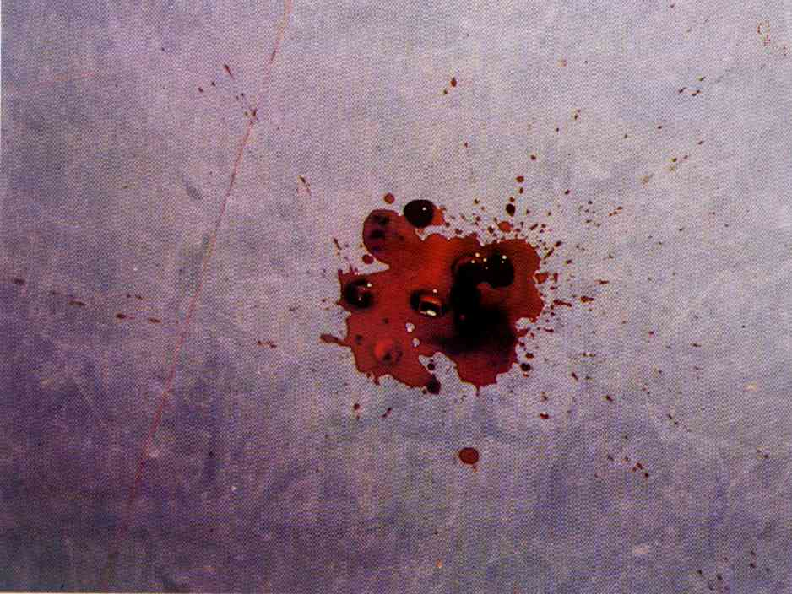
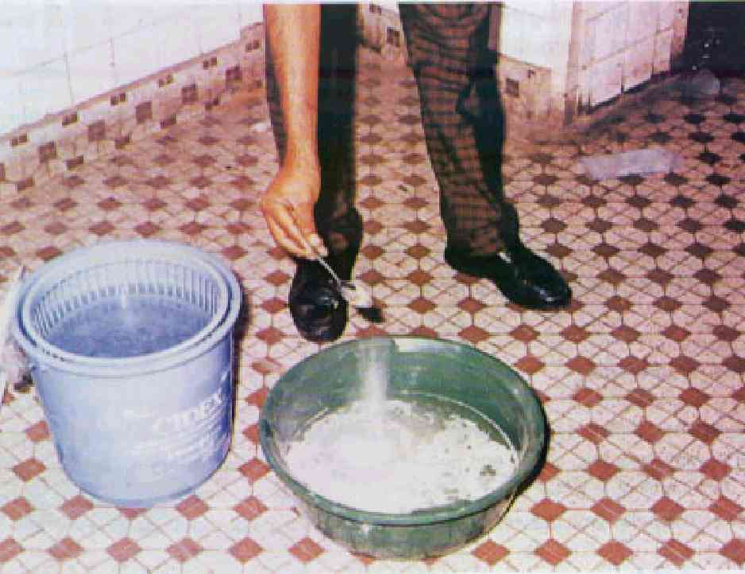
फैल

Slide 35
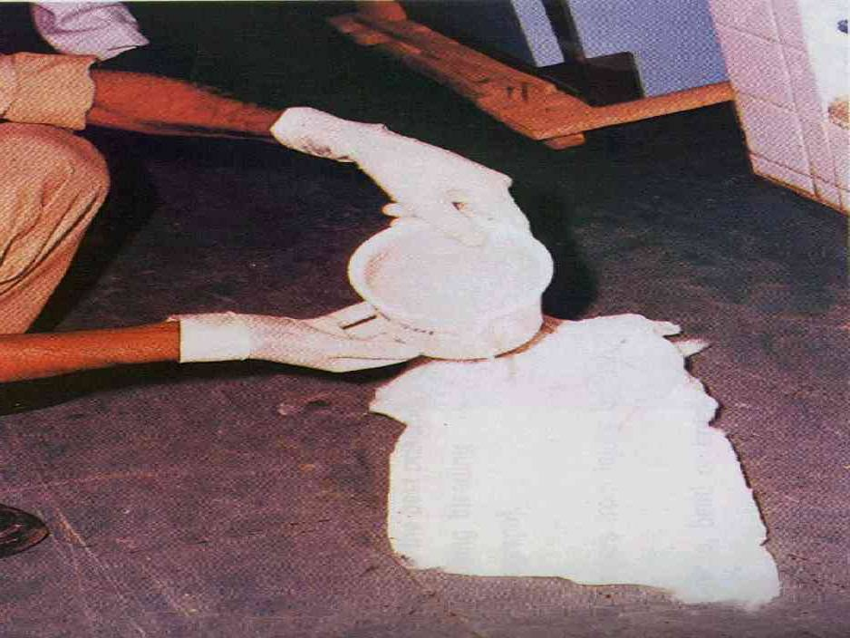
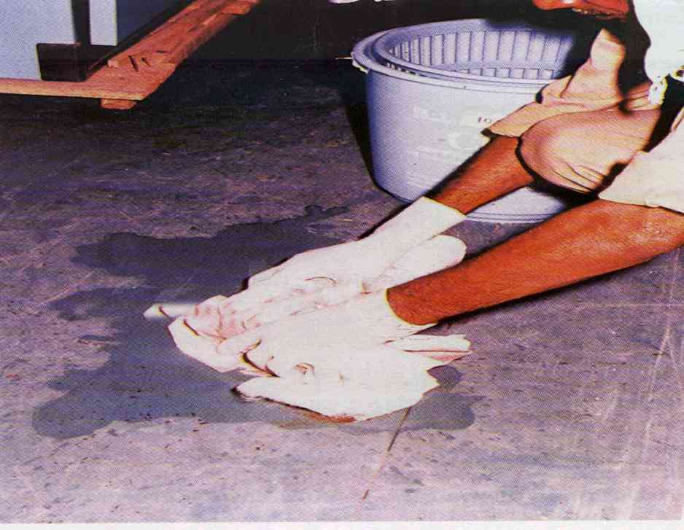
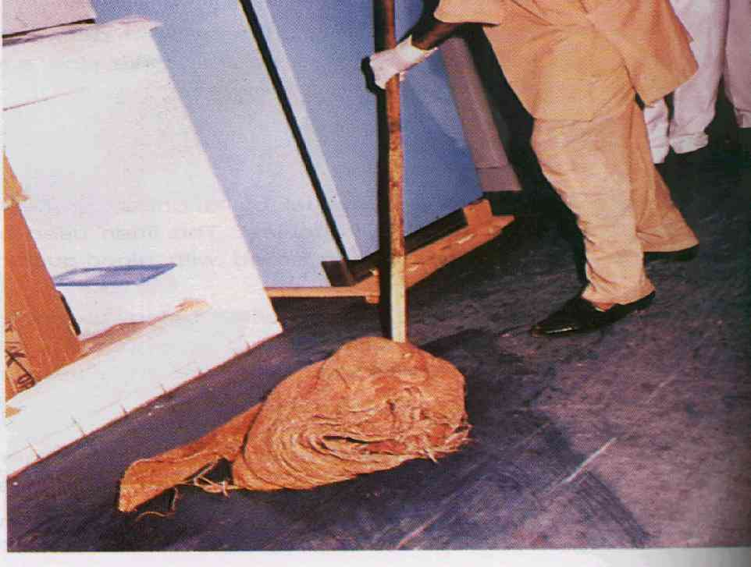

Slide 36
संक्रमण नियंत्रण के सिद्धांत
प्रत्येक अस्पताल में रोगियों की उचित देखभाल, प्रवेश प्रक्रियाओं, एंटीबायोटिक के उपयोग, प्रयोगशाला परीक्षण, अपशिष्ट निपटान आदि के संबंध में संक्रमण नियंत्रण नीति तैयार की जानी चाहिए।
हाथ धोना
आवश्यकता पड़ने पर ही रोगी को भर्ती करें और जल्दी छुट्टी दे दें
स्वास्थ्य देखभाल सुविधा को स्वच्छ रखें

Slide 37
कचरे का उत्पादन कम करें
अस्पताल के सभी कर्मचारियों द्वारा अपनाई जाने वाली सार्वभौमिक कार्य सावधानियां
यूडब्ल्यूपी पेशेवर सेवाएं प्रदान करते समय सभी स्वास्थ्य कार्यकर्ताओं द्वारा हर समय अपनाए जाने वाले कुछ सुरक्षात्मक उपाय हैं
एचआईवी/एचबीवी संचरण के जोखिम को कम करने के लिए मुख्य रूप से रक्त और शरीर के तरल पदार्थ और ऊतकों पर निर्देशित किया जाता है

Slide 38
UWP के घटक
(सामान्य रक्त और शरीर द्रव सावधानियां)
हाथ धोना
नुकीली वस्तुओं को सावधानीपूर्वक संभालना
सुरक्षित तकनीक
विसंक्रमण
कीटाणुशोधन
डिस्पोजेबल/पुन: प्रयोज्य सामग्री का निपटान
अस्पताल में नसबंदी और कीटाणुशोधन प्रोटोकॉल का सही पालन
व्यक्तिगत बाधा सावधानियों का उपयोग
एचबीवी के खिलाफ टीकाकरण

Slide 39
कुछ खास सावधानियां.
शरीर के तरल पदार्थों से दूषित कचरे का सुरक्षित निपटान
सुइयों और तेज उपकरणों की सुरक्षित हैंडलिंग और निपटान
सुइयों को दोबारा लगाने से बचें
अस्पताल अपशिष्ट निपटान
नसबंदी और कीटाणुशोधन
सफाई

Slide 40
कार्बोलिक एसिड, लाइसोल और डेटॉल के उपयोग.
कार्बोलिक एसिड (फिनोल): -यह एक कीटाणुनाशक है जिसका उपयोग आमतौर पर अस्पताल में किया जाता है। फिनोल की कीटाणुनाशक क्रिया रोगजनक जीव के प्रोटीन को विकृत करके होती है। स्थानीय स्तर पर लागू होने पर इसकी उच्च पैठ होती है। यह ऊतक के लिए बहुत परेशान करता है और परिगलन का कारण बनता है। इसमें कवकनाशी क्रिया भी हुई है.
उपयोग:-
1-सांप के काटने, कुत्ते के काटने और छोटे घाव आदि में दागदार करने के लिए सांद्रित फिनोल का उपयोग किया जाता है.
2-शुद्ध कार्बोलिक एसिड का उपयोग मल कीटाणुरहित करने के लिए किया जाता है.
3-मैकिंटोश/ड्रा शीट कीटाणुरहित करने के लिए 1:20 समाधान का उपयोग किया जाना चाहिए.
4- वार्ड और ऑपरेशन थिएटर को कीटाणुरहित करने के लिए.

Slide 41
कार्बोलिक एसिड बर्न का उपचार:-जब कार्बोलिक एसिड गलती से त्वचा पर फैल जाता है, तो इसे तुरंत सर्जिकल स्पिरिट से धोना चाहिए.
लाइसोल या क्रेसोल:-यह एक साबुन का घोल है जिसमें क्रेसोल होता है। क्रेसोल एंटीसेप्टिक क्रिया में तीन गुना अधिक शक्तिशाली है, इसलिए यह फिनोल की तुलना में अधिक व्यापक रूप से उपयोग किया जाता है। यह फिनोल से बेहतर और सस्ता है.
उपयोग:-
1- तेज उपकरण कीटाणुरहित करने के लिए.
2- तामचीनी के उपयोग के लिए लिनन और क्रॉकरी कीटाणुरहित करना। एक चम्मच पानी में घोल डालकर 1 घंटे के लिए भिगो दें.
3- चीटल फोरसेप्स को एक पिंट पानी में एक बड़ा चम्मच भरकर घोल में संग्रहित करें.
4-2 टेबल के घोल में ट्रॉली और टेबल आदि को स्वाब करनाएक पिंट पानी में भरा चम्मच।

Slide 42
डेटॉल:- यह क्लोरेक्सिलेनॉल की संपत्ति
तैयार करने का एक उदाहरण है। यह
एक एंटीसेप्टिक और कीटाणुनाशक भी है.
उपयोग:-
1- ऑपरेशन से पहले त्वचा को शुद्ध करने के लिए शुद्ध करें और सूखने तक खुला उठाएं.
2- एक एंटीसेप्टिक हाथ लोशन के रूप में या घाव के आसपास की त्वचा को साफ करने के लिए। घोल 2-3 टीएसएफ से एक पिंट पानी.
3- बालों को एंटीसेप्टिक के रूप में धोने के लिए.
4- कटोरे, बिस्तर पैन और अन्य शौचालय के सामान धोने के लिए.

Slide 43
कोई भी प्रश्न?

Slide 44
धन्यवाद

